Slide 1
Voel je TOP
Gezonde voeding voor tijdens en na
het fietsen
04-02-2023

Slide 2
Voorstellen
Ik ben Suzan Nieman
Diëtist en leefstijlcoach bij Esdégé-Reigersdaal

Slide 4
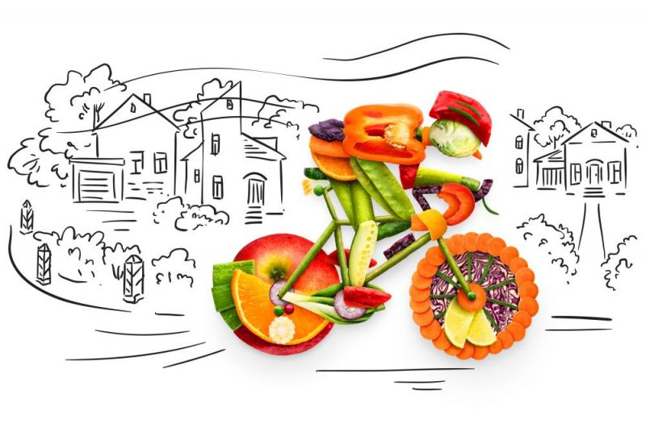
Als je maximaal 1,5 uur gaat fietsen moet je tijdens het fietsen iets eten omdat je anders tekort energie hebt.
Waar, petje op
Niet waar, petje af
Notes:
Niet waar, als je veel zweet of het is erg warm dan is het wel belangrijk om te drinken! Ook al ga je maar een uurtje fietsen.

Slide 5
Bij een stop tijdens het fietsen cola en appeltaart met slagroom eten is goed voor je lichaam.
Waar, petje op
Niet waar, petje af
Notes:
Niet waar. Appeltaart, slagroom en cola bevatten weinig voedingsstoffen zoals vitamines en mineralen. Je doet je lichaam er weinig plezier mee.
Check eens caloriecalculator. https://www.caloriecalculator.nl/calorieen-per-activiteit/

Slide 6
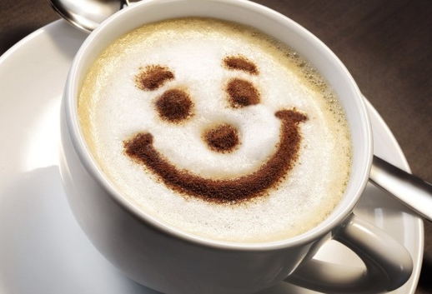
Je kunt beter geen koffie drinken voor het fietsen, dan droog je namelijk uit.
Waar, petje op
Niet waar, petje af
Notes:
Niet waar, koffie is niet vocht afdrijvend. Koffie kun je goed drinken voor het sporten.

Slide 7
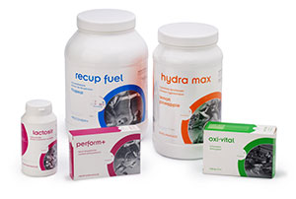
Je hebt als je veel sport (minimaal 3 keer per week) altijd extra vitamines en eiwit nodig.
Waar, petje op
Niet waar, petje af
Notes:
Niet waar. Een goede basis met gezonde voeding en goede timing is het allerbelangrijkste en zal zorgen voor een goede prestatie.

Slide 8
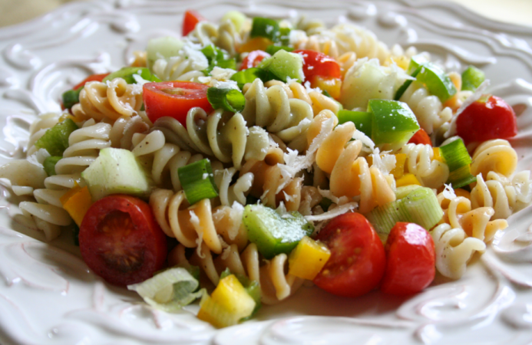
Het is goed voor het lichaam om 2-3uur voor het sporten een maaltijd te eten.
Waar, petje op
Niet waar, petje af
Notes:
Waar! Zo kan je je koolhydratenvoorraad aanvullen en heeft het lichaam nog voldoende tijd om de voeding te verteren. Eet je tekort op een training, dan kan je buikklachten krijgen omdat het bloed wat het lichaam gebruikt om te verteren in de spieren nodig is.

Slide 9
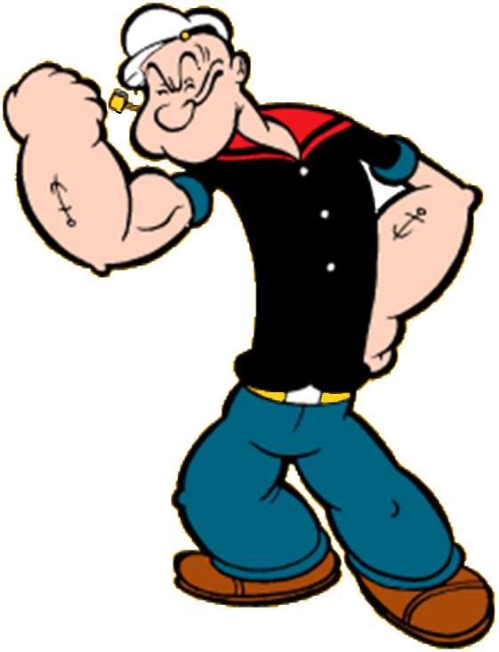
Eiwitten zijn belangrijk om spieren op te bouwen
Waar, petje op
Niet waar, petje af
Notes:
Waar. Eiwitten zijn voor fietsers belangrijk, vooral na een training. Je kan snel spieren afbreken als je het niet aanvult omdat het lichaam de spieren dan als brandstof gebruikt.
Waar zitten eiwitten in? In zuivel (magere kwark het meeste), eieren, vlees, vis. Maar ook in noten, peulvruchten (alle soorten bonen, linzen), granen.

Slide 10
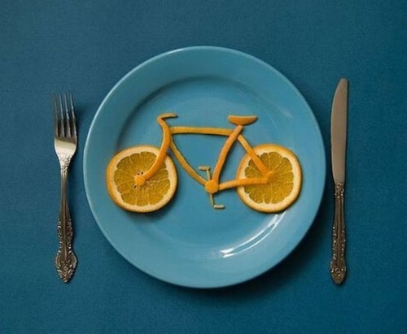
Eten voor het fietsen

Slide 11
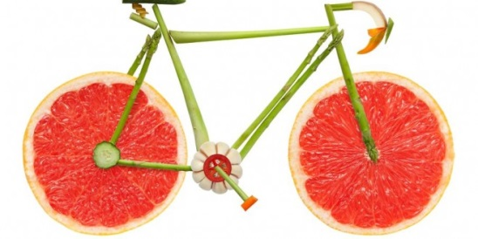
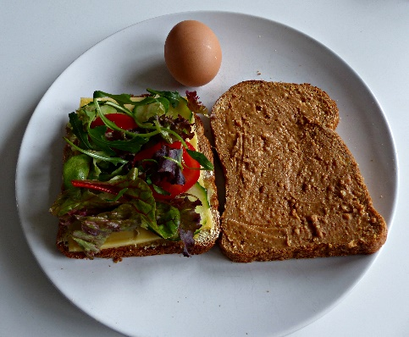
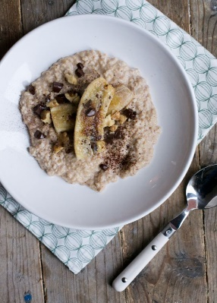
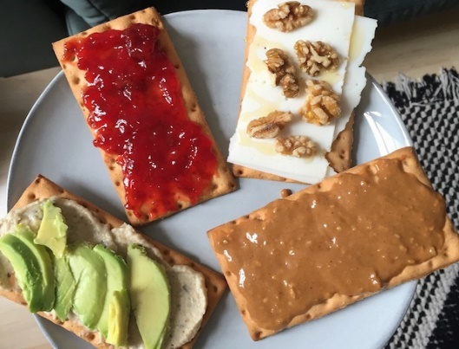
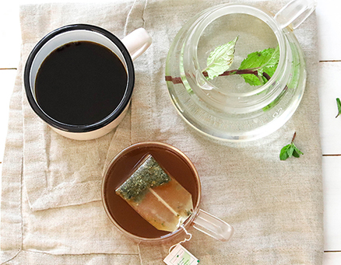
Voor het sporten
Voor het fietsen
In de ochtend fietsen?
Neem dan gewoon je ontbijt + een beker extra drinken (thee, water, koffie)

Slide 12
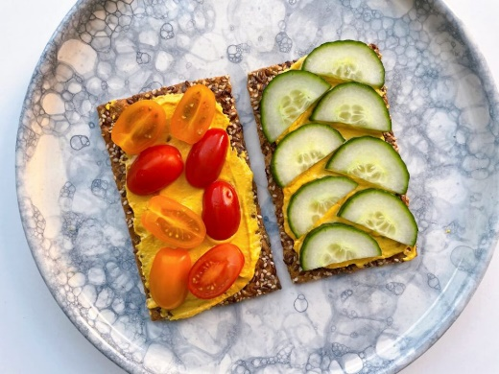
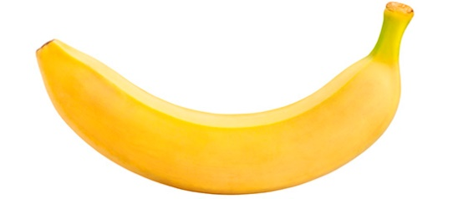
Fiets je in de middag of avond?
Voor het fietsen
2-3uur voor het sporten een maaltijd, lunch of warme maaltijd
1uur voor het fietsen eventueel een tussendoortje.

Slide 13
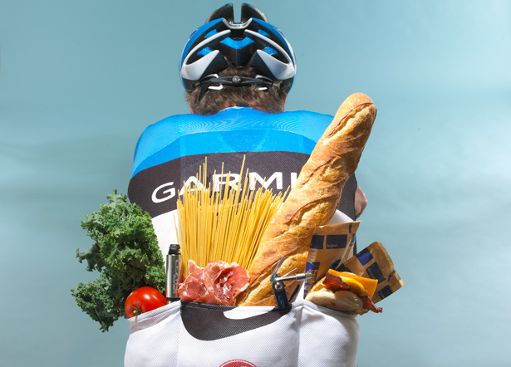
Eten tijdens het fietsen

Slide 14
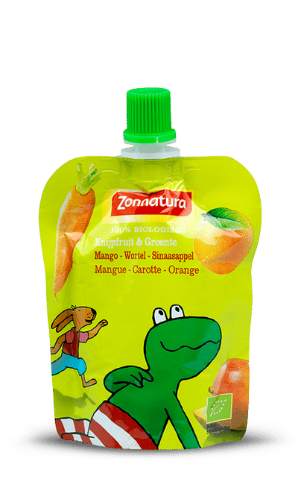
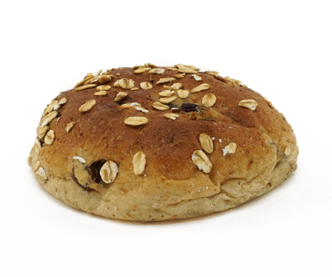
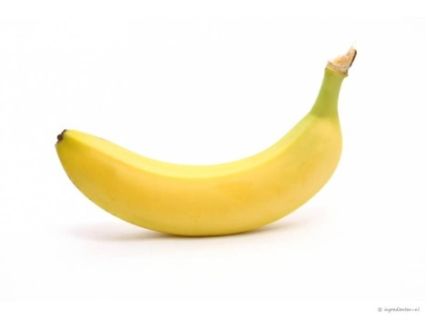
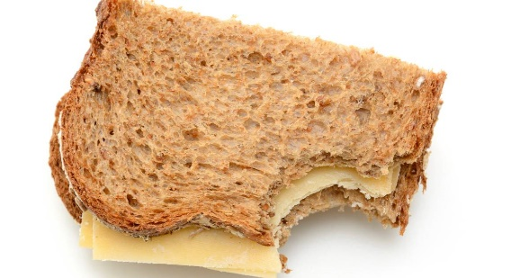
Tijdens het fietsen
Tijdens het fietsen
Wanneer je 2 uur of langer fietst is het goed om elk uur daarna iets kleins te eten.
Wat eet jij onderweg?

Slide 15
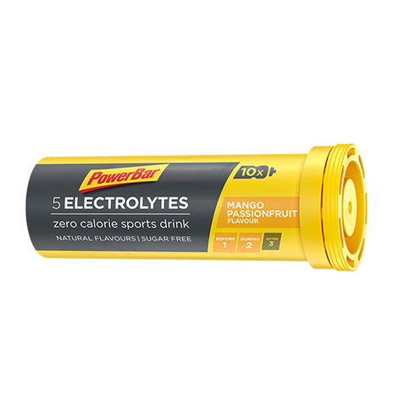
Drinken tijdens het fietsen
Tijdens het fietsen
Je zweet, daarom is het belangrijk om te drinken tijdens het fietsen.
1 uur of minder? Water is voldoende.
Langer dan 1 uur? Neem een hypotone sportdrank (max. 4 gram koolhydraten per 100ml) Hierin zitten vooral mineralen.

Slide 16
Je gaat 2 uur fietsen, wat neem je mee?
Tijdens het fietsen
1-2 grote bidons water en een bruistablet of een sportdrank met weinig koolhydraten, wel zout en magnesium.
Een tussendoortje zoals een banaan, mueslibol, boterham met jam.
Eet na 1 uur je tussendoortje.
Neem elke 15 minuten een flinke slok uit je bidon.

Slide 17
Als je langer dan 2 uur gaat fietsen:
Tijdens het fietsen
Neem voor elk uur een tussendoortje mee. Dus na 1 uur neem je een tussendoortje, na 2 uur etc.
Neem voldoende drinken mee. Kies voor 2 bidons van ieder 750ml.

Slide 18
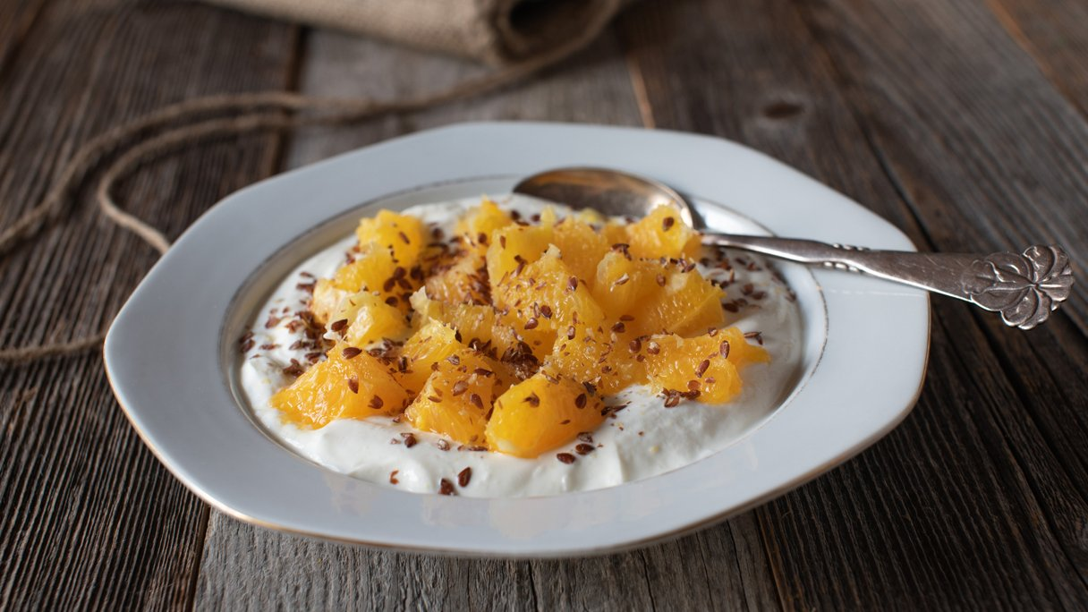
Eten na het fietsen

Slide 19
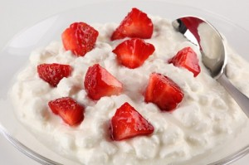
Na het fietsen
Na het fietsen
Een extra eetmoment na het fietsen als je langer dan 2 uur hebt gefietst!
Koolhydraten EN eiwitten, dus bijvoorbeeld een schaaltje magere kwark met fruit of een sneetje volkorenbrood met 30+ kaas
Overdrijf niet!!! Het zit er sneller aan dan dat het eraf gaat…
Notes:
Waar zitten koolhydraten in?
Waar zitten eiwitten in?
Kan iemand nog een ander gezond voorbeeld geven?

Slide 20
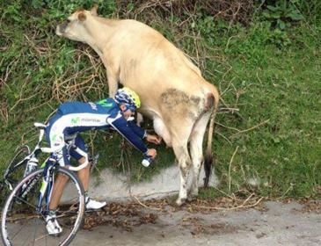
Vocht
Na het fietsen
Hoeveel vocht verlies je tijdens het sporten? Weeg jezelf voor en na het sporten: 1,5x aanvullen.
Dus 1kg minder = 1,5 liter vocht ná het sporten. Neem suikervrije drank zoals thee, water of koffie.
Meten = Weten

Slide 21
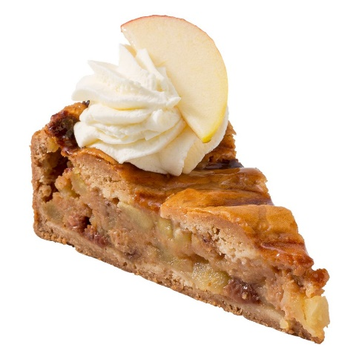
Hoe lang moet je fietsen om appeltaart met slagroom te verbranden?
Hoe harder je fietst hoe meer je verbrandt
Hoe beter getraind hoe minder je verbrandt
Je moet ongeveer 45 minuten fietsen om een puntje appeltaart met slagroom te verbranden.
Best lang dus!

Slide 22
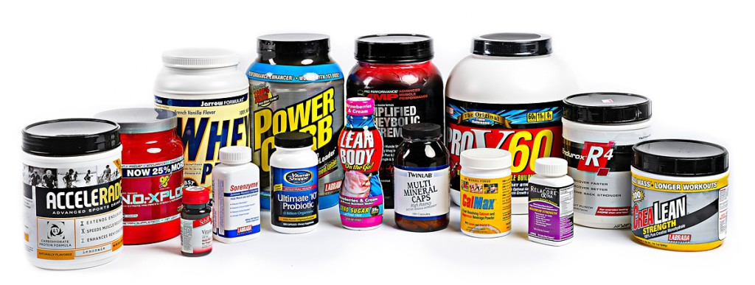
Wie gebruikt er iets?
Vitamine/ mineralenpreparaat
Extra eiwitten
Andere sportvoedingssupplementen?

Slide 23
Samenvatting
Zorg dat je altijd een bidon met water mee hebt.
Fiets je langer dan 1,5 uur, voeg er dan een bruistablet of poeder aan toe.
Als je 2 uur of langer fietst heb je een extra tussendoortje nodig. Elk uur dat je langer fietst een tussendoortje extra meenemen. Dus bij 3 uur fietsen neem je 2 tussendoortjes mee, bij 4 uur fietsen neem je 3 tussendoortjes mee.
Elk uur een tussendoortje.

